Slide 1
بِسمِ اللّهِ الرَّحمنِ الرَّحیم
کاری از نوید فرجیان
با تشکر از مدرس اکبر داداشپور
موضوع:موشک آبی
مدرسه:استعداد درخشان شهید بهشتی نور

Slide 2
فهرست موشک آبی
تعریف نیاز.......................................................... 3
بررسی نیاز ها...................................................... 4
برنامه ریزی کار ها................................................ 5
بررسی اطلاعات................................................... 6
بررسی و ارائه راه حل............................................ 7
انتخاب راه حل.......................................................8
تولید...................................................................9،10
ازمایش و بهبود.....................................................11
ارائه وثبت محصول.................................................12
پایان....................................................................13

Slide 3
موشک آبی تعریف نیاز
من به این علت این موشک را درست می کنم که بتوانیم ماده ای را با استفاده از آب با قدرت به بالا بفرستیمم و برای این کار راه حل های زیادی وجود دارد در این جا ما با یکی از آن راه حل ها آشنا می شویم.

Slide 4
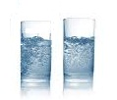
بررسی نیاز ومسئله
در ساخت این موشک باید به اندازه 2 الی 3 لیوان آب داشته باشیم و یک بطری 1.5 لیتری تا بتوانیم موشک را بالا تر بفرستیم.در سر بطری باید سر سوزن باد کن تویوب دوچرخه را بگذاریم یا بچسبانیم.

Slide 5
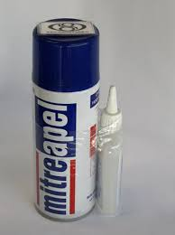
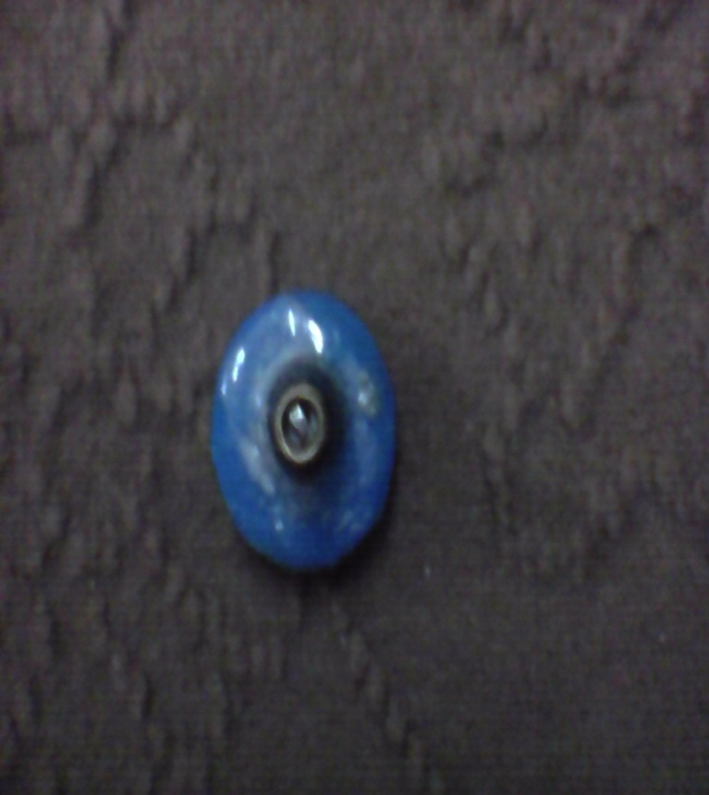
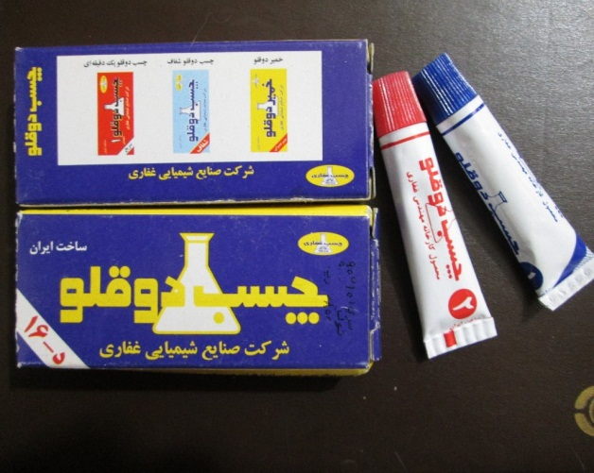
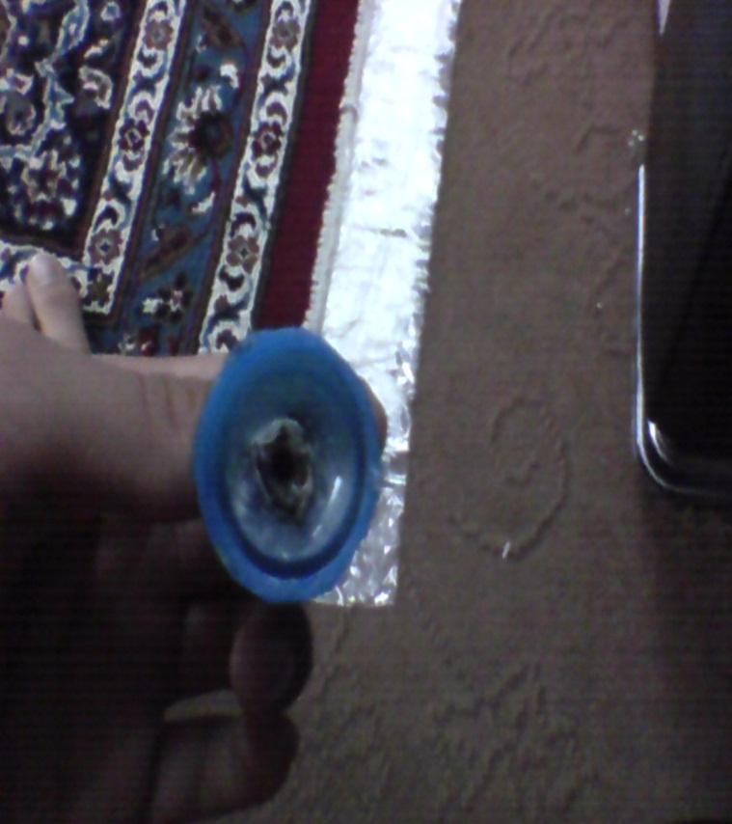
برنامه ریزی کار ها
در ساخت این موشک باید از بطری پلاستیکی یا همان بطری آب معدنی استفاده کرد در چسباندن سر سوزن می توان از چسب دو قلو یا چسب 1،2،3 استفاده کرد به طوری که جایی برای عبور نماند تا هوا ازبرای عبور نماند تا هوا از
ان عبور کند من به شما توصیه میکنم از چسب دو قلو استفاده کنید. وبه طور روبه رو آن را چسب بزنید.

Slide 6
بررسی اطلاعات
من از فکر خودم استفاده کردم.فکر من این است که وقتی آب در بطری است وما با تولومبه پر از بادش می کنیم عمل تراکم پذیزی صورت می گیرد یعنی این که
مولکول های هوا در اثر فشار به هم نزدیک می شوند اما آب تراکم پذیر نیست به همین دلیل فشار زیادی به وجود می آید. لازم به ذکر است که آب به موشک جهت هم
می دهد.

Slide 7
بررسی و ارائه ی راه حل
یکی از راه های دیگر این است که در بطری آب بعضی از قرص های گاز آور بریزیم وبطری با قدرت زیاد به بالا می رود ویکی این است که در بطری 2 یا 3 لیوان آب بریزیم در سر بطری سر سوزن را بزنیم و در آن باد می کنیم.

Slide 8
انتخاب راه حل
همین طور که گفتم برای ساخت این موشک از بطری (1.5لیتری)پلاستیکی استفاده می شود ودر سرِ آن سوزن باد دوچرخه قرار می دهیم و
در آن 2 الی 3 لیوان آب میریزیم در آن را می بندیم و با تولومبه آن را باد
میکنیم به طوری که بطری مانند سنگ سفت شود و بعد سریع تولومبه را از آن در می آوریم و سرع آن را بر عکس می کنیم و درش را باز می کنیم وبا
قدرت زیاد به سمت بالا می رود.

Slide 9
تولید
برای فراهم این موشک این وسایل را باید تهیه کنید.
(چسب دو قلو،یک بطری خالی ودرش،یک یخ شکن،یک سوزن تویوپ)

Slide 10
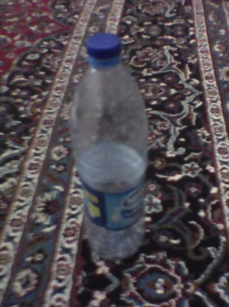
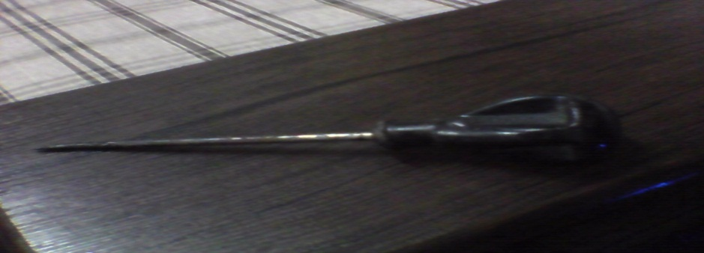
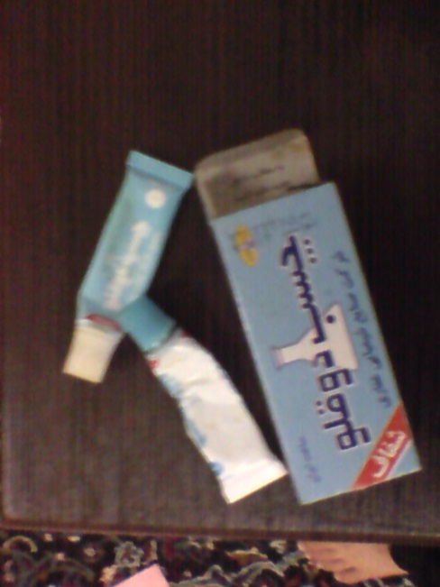
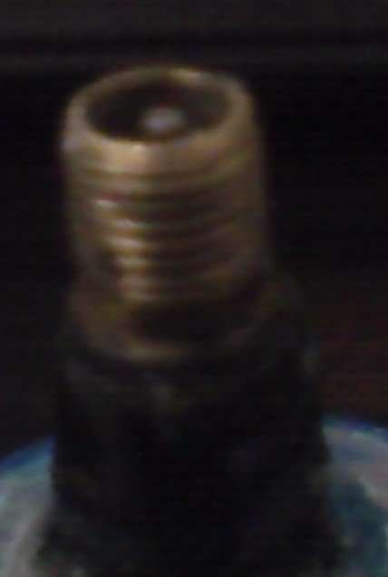
عکس لاوازم لازم
یخ شکن بطری
چسب دو قلو
سوزن تویوپ

Slide 11
مراحل ساخت
اول در بطری را در می اوریم بعد یخ شکن را را بر روی گاز گرم می کنیم تا بتوانیم در بطری را سوراخ کنیم باید توجه داشته باشیم که قطر یخ شکن بزرگ تر از سوزن تویوپ نباشدبعد در را سوراخ کرده و سوزن را به درون سوراخ فشار
می دهیم تا جایی که 2سانتی متر پایین باشد و
1سانتی متر بالا باشد و بعد آن را با چسب محکم می کنیم به طوری که هیچ راهی برای خروج نماند و بعد از خشک شدن موشک اماده است.

Slide 12
ازمایش و بهبود
در موشک به اندازه ی دو لیوان اب بریزیم وبعد تا انجایی که جا دارد در با تلنبه ان را باد مکنیم بعد از باد شدن به سرعت تلنبه را در میاوریم و موشک را به سمتی که می خواهیم برود در دستمان تنظیم میکنیم و به سرعت در ان را باز می کنیم و موشک به هوا می رود و بعد اگر چسب در بطری جدا شود باید ان را ترمیم کنیم.

Slide 13
ارائه و محصول
از این وسیله می توان برای فرستادن نامه ها یا نشانه ها استفاده کرد.

Slide 14
پایان

